Slide 1
Дополнение к лекции 3
Стабильность интермедиатов

Slide 2
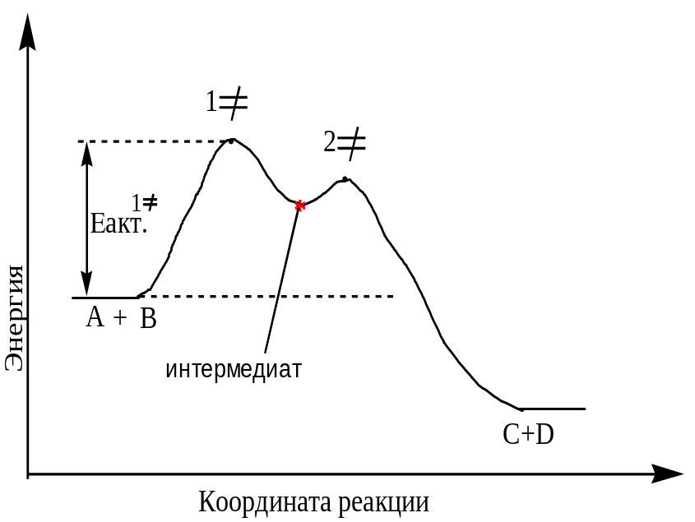
Стабильность интермедиатов
Стабильность интермедиата (карбокатиона, карбоаниона или
радикала) определяется степенью делокализации его заряда или
неспаренного электрона
Делокализация может происходить благодаря индукционным и мезомерным эффектам заместителей.
Стабилизация за счёт М-эффекта сильнее, чем за счёт I-эффекта.
Стабилизация интермедиата увеличивается с ростом числа резонансных структур.

Slide 3
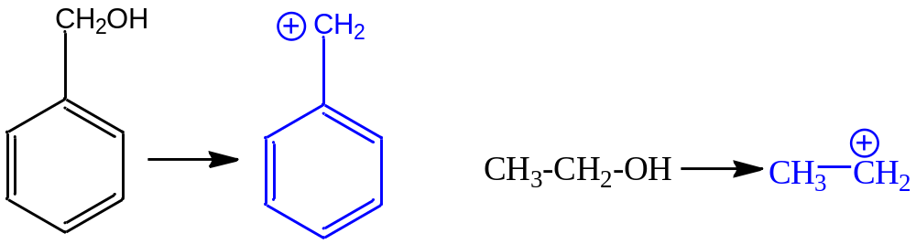
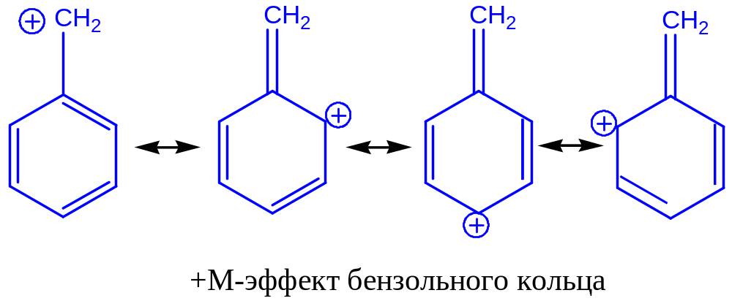
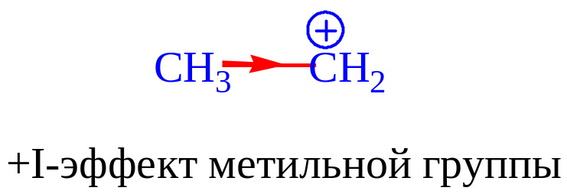
Стабильность интермедиатов
Какое из двух соединений -бензиловый спирт или этанол быстрее вступает во взаимодействие с ZnCl₂ с образованием соответствующего хлорпроизводного?
Реакция идет через
образование карбокатиона.

Slide 4
Стабильность интермедиатов
Влияние заместителей
Карбокатионы и радикалы обладают дефицитом электронов.
Их стабилизируют донорные заместители,
и дестабилизируют – акцепторные.
Карбоанионы обладают избытком электронной плотности.
Их стабилизируют акцепторные заместители
и дестабилизируют – донорные.

Slide 5
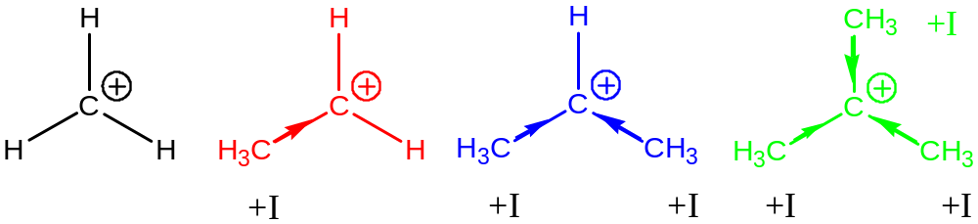
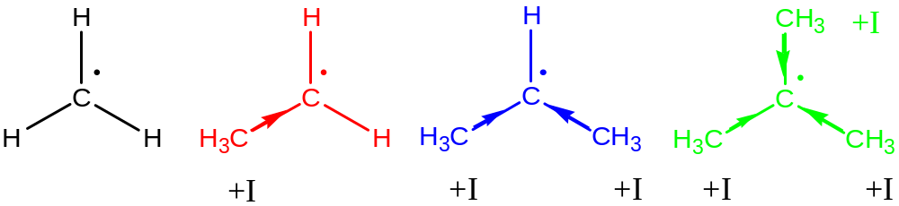
Стабильность интермедиатов
Увеличение стабильности

Slide 6
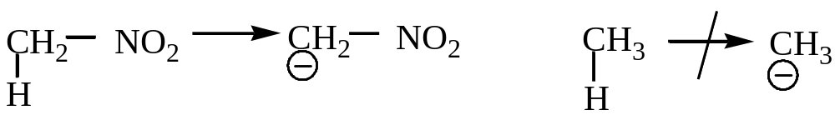
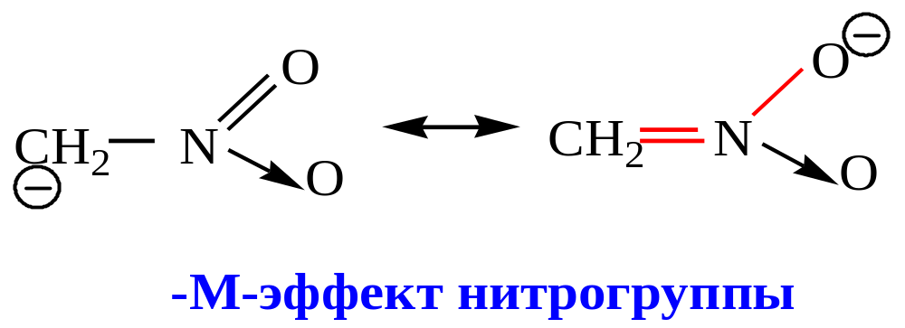
Стабильность интермедиатов
Почему под действием оснований водород в нитрометане может замещаться на другой атом, а метан в подобные превращения не вступает?

Slide 7
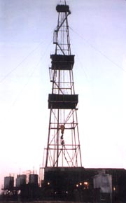
Алканы
(Парафины)

Slide 8
1. Гомологический ряд алканов
Алканы (парафины) – углеводороды с открытой цепью, в которых атомы углерода соединены друг с другом одинарными связями, а остальные свободные валентности насыщены атомами водорода.
"парафины" – от лат. parrum affinis – малоактивный
Гомологический ряд – группа родственных органических соединений,
отвечающих одной общей формуле и содержащих общие структурные
элементы, но отличающихся между собой на одну или несколько
метиленовых групп (СН₂).
C_{n}H_{2n+2}
Общая формула алканов

Slide 9
1. Гомологический ряд алканов
Метан | CH₄ |  | CH₃- | Метил (Me)
Этан | CH₃—CH₃ | C₂H₆ | CH₃—CH₂- | Этил (Et)
Пропан | CH₃—CH₂—СН₃ | C₃H₈ | CH₃—CH₂—СН₂- | н-Пропил (Pr)
н-Бутан | CH₃—CH₂—CH₂—CH₃ | C₄H₁₀ | CH₃—(CH₂)₂—CH₂- | н-Бутил (Bu)
н-Пентан | CH₃—(CH₂)₃—CH₃ | C₅H₁₂ | CH₃—(CH₂)₃—CH₂- | н-Пентил
н-Гексан | CH₃—(CH₂)₄—CH₃ | C₆H₁₄ | CH₃—(CH₂)₄—CH₂- | н-Гексил
н-Гептан | CH₃—(CH₂)₅—CH₃ | C₇H₁₆ | CH₃—(CH₂)₅—CH₂- | н-Гептил
Н-Октан | CH₃—(CH₂)₆—CH₃ | C₈H₁₈
н-Нонан | CH₃—(CH₂)₇—CH₃ | C₉H₂₀
н-Декан | CH₃—(CH₂)₈—CH₃ | C₁₀H₂₂
«н» - нормального (неразветвленного строения)

Slide 10
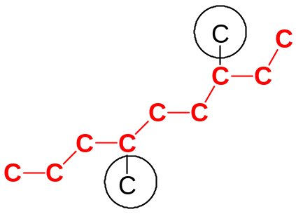
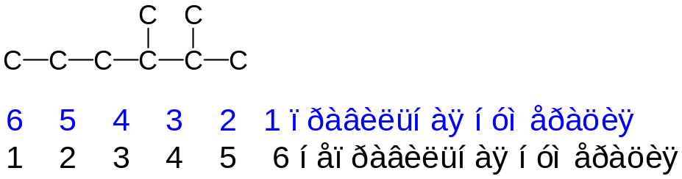
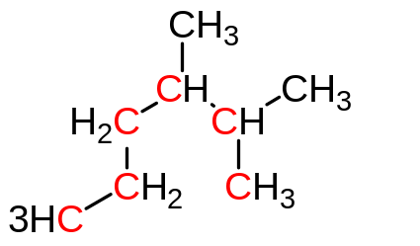
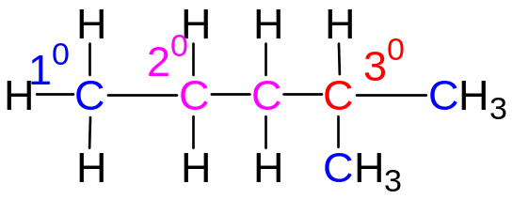
2. Систематическая номенклатура ИЮПАК (IUPAC),
(1892г., г. Женева) Международный союз химии
Название алкана оканчивается на –ан.
Выбирается самая длинная неразветвленная цепь атомов углерода;
соединенные с ней алкильные группы рассматриваются как заместители.
3. Атомы углерода основной цепи нумеруются последовательно с того ее конца, который дает
заместителю наименьший номер.
4. Название заместителей перечисляют в алфавитном порядке, указывая перед названием номер атома, у которого расположен заместитель. Название всему соединению дает самая длинная углеводородная цепь.
2,3-диметилгексан
Классификация атомов углерода:
Первичный (1⁰) - связан только с одним углеродным атомом;
Вторичный (2⁰) - связан с двумя атомами углерода;
Третичный (3⁰) – связан с тремя атомами углерода.

Slide 11
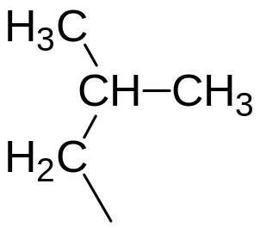
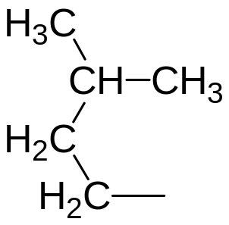
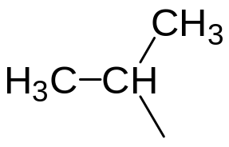
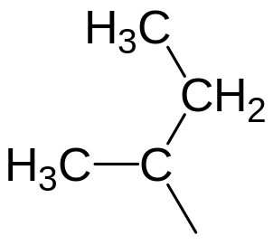
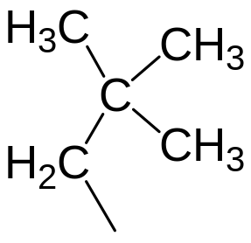
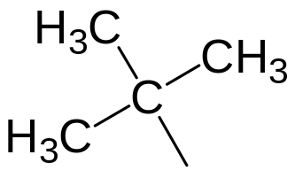
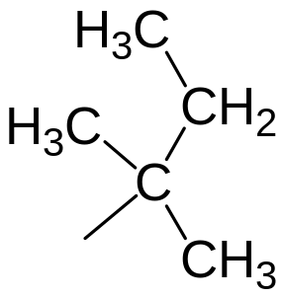
Правила ИЮПАК разрешают использовать для алкильных заместителей
тривиальные названия:
Изопентил
(Изоамил)
Изопропил
(iPr)
Изобутил (iBu)
втор-Бутил
(sBu)
Неопентил
трет-Бутил
(tBu)
трет-Пентил

Slide 12
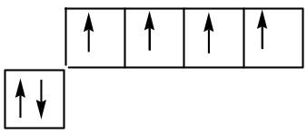
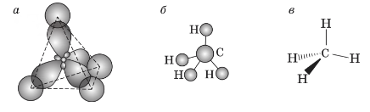
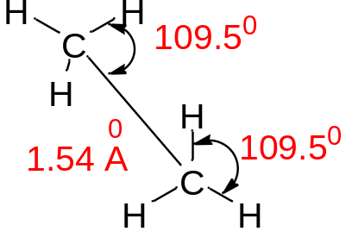
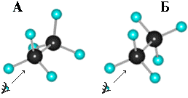


3. Строение алканов
2sp³
1s²
109º28’
CH₄
Свободное вращение вокруг С-С-связи
CH₃-CH₃
заслоненная
конформация
заторможенная
конформация
(более устойчивая)
заслоненная
конформация
заторможенная
конформация
проекции Ньюмена
вид вдоль связи С-С

Slide 13
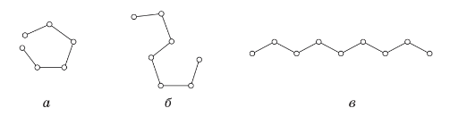
3. Строение алканов
Конформации жидких алканов могут иметь разное строение,
твёрдые н-алканы образуют правильные зигзагообразные цепи
Связи С-С и С-Н алканов прочные, наиболее прочная С-Н-связь.
Связь С-С неполярна, а С-Н – малополярна.
Тип связи в алкане | Длина, нм | Е, кДж/моль
С-Н | 0,109 | 410-435 (ср. 415)
С-С | 0,154 | 345-356 (ср. 350)

Slide 14
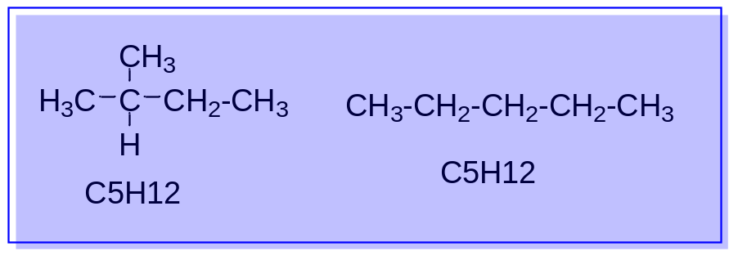
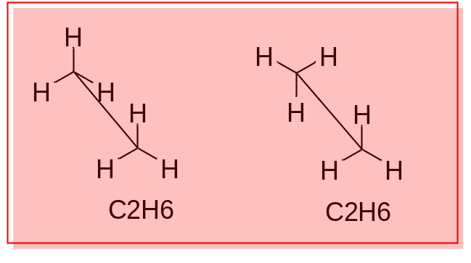
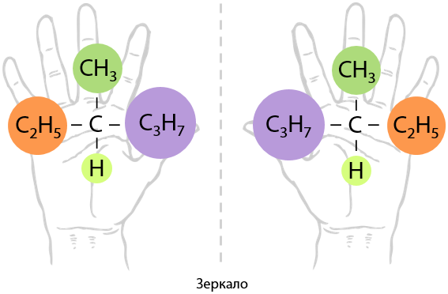
4. Изомерия алканов
Изомерия – явление, обусловленное существованием молекул, имеющих
одинаковый качественный и количественный состав, но различающихся по химическим и физическим свойствам вследствие неодинакового расположения атомов (атомных группировок) в молекуле или их ориентации в пространстве.
Изомеры – соединения, отвечающие одной молекулярной формуле, но
различающиеся между собой по строению
Изомерия углеродного скелета
Конформационная изомерия
Вопрос: возможна ли оптическая изомерия у алканов?

Slide 15
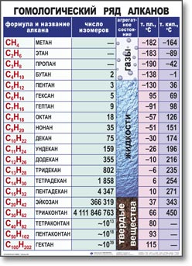
5. Физические свойства
В обычных условиях
C₁–C₄ – газы,
C₅–C₁₇ – жидкости,
C₁₈ и далее – твердые вещества.
Температуры плавления и кипения алканов их плотности увеличиваются с ростом молекулярной массы.
Все алканы легче воды, в ней не растворимы, однако растворимы в неполярных растворителях (бензол) и сами являются хорошими растворителями.

Slide 16
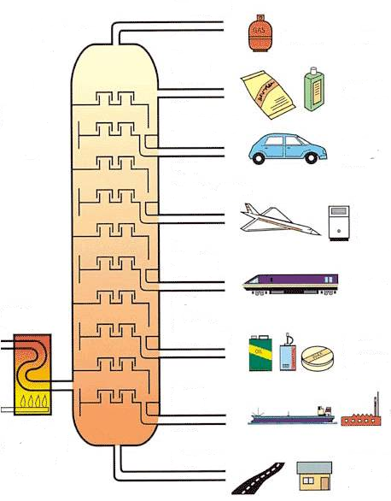
6. Получение алканов из природных источников (нефть, природный газ)
C₁ – C₄
газы
20⁰C
C₅ – C₉
сырье для тонкой химии
70⁰C
C₅ – C₁₀
бензин
120⁰C
C₁₀ – C₁₆
керосин
170⁰C
C₁₄ – C₂₀
дизельное топливо
270⁰C
C₂₀ – C₅₀
масла, воски
C₂₀ - C₇₀
топливо
600⁰C >C₇₀
гудрон

Slide 17
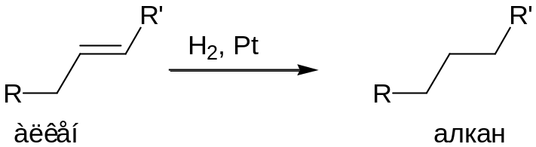
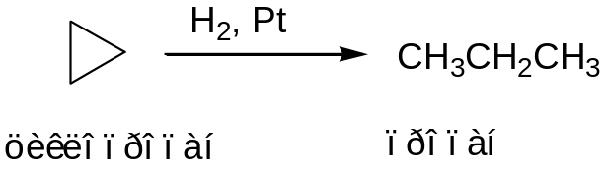
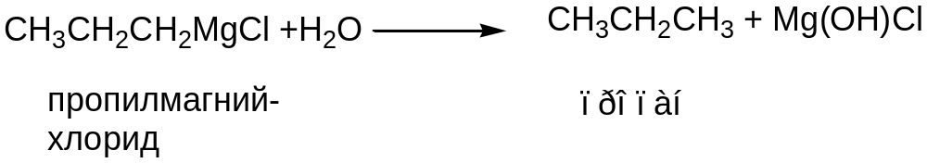
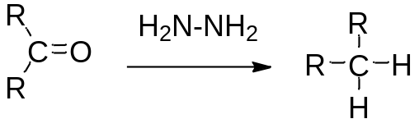
7. Синтез алканов
Реакции, не сопровождающиеся изменением числа углеродных атомов в молекуле:
а) Каталитическое (Pt, Pd, Ni) гидрирование непредельных соединений и циклоалканов
б) Восстановление алкилгалогенидов
[H]: Zn/HCl, Zn(Hg)/HCl, HI
в) Реакция металлорганических соединений с водой:
г) Восстановление карбонильных соединений. Реакция Кижнера-Вольфа
KOH
карбонильное
соединение
алкан

Slide 18

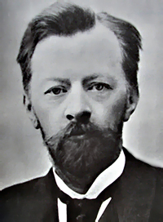
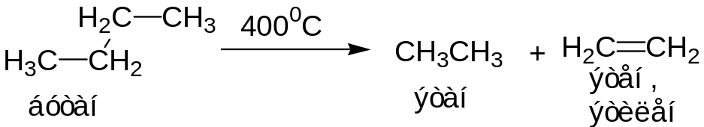
Реакции, сопровождающиеся уменьшением числа углеродных атомов
а) Сплавление солей одноосновных карбоновых кислот с щелочами:
натриевая соль
карбоновой
кислоты
алкан
б) Крекинг нефти
Кре́кинг (англ. cracking, расщепление) — высокотемпературная переработка нефти с целью получения продуктов меньшей молекулярной массы (моторных топлив, смазочных масел и т. п.).
Из получаемых алканов особенно ценны
пропан, бутан, изобутан и изопентан
Первая в мире промышленная установка непрерывного термического крекинга нефти была запатентована инженером В.Г.Шуховым и его помощником С.П.Гавриловым в 1891 году
(патент Российской империи № 12926 от 27 ноября 1891 года).
Научные и инженерные решения В.Г. Шухова повторены У. Бартоном при сооружении первой промышленной установки в США в 1915-1918 годах.
Первые отечественные промышленные установки крекинга построены В.Г.Шуховым в 1934 году на заводе "Советский крекинг" в Баку.
Владимир Григорьевич
Шухов

Slide 19
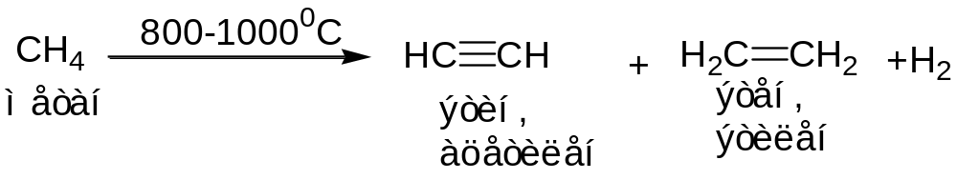
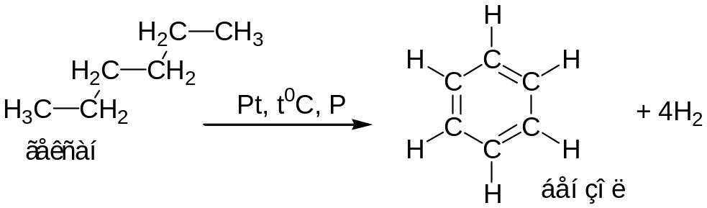
Электрокрекинг
Каталитический риформинг

Slide 20
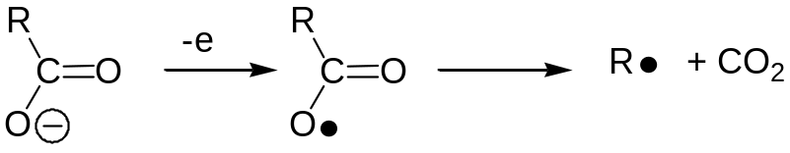
Реакции, сопровождающиеся удлинением углеродного скелета
а) Метод Фишера-Тропша (синтез из окиси углерода)
Cырье для производства бензинов (алканы нормальные парафины с примесью разветвленных).
nCO + 2(n+1)H₂ → C_{n}H_{2n+2} + nH₂O
б) Реакция Вюрца
2CH₃–CH₂Br_{(бромистый этил)} + 2Na → CH₃–CH₂–CH₂–CH_{3(бутан)} + 2NaBr
2CH₃Li + CuI → CH₃CuLi + LiI
2CH₃CuLi + CH₃CH₂I → CH₃CH₂CH₃
в) Электролиз солей карбоновых кислот (метод Кольбе (1849г.)
R· + R· → R-R
алкан

Slide 21





8. Химические свойства алканов
Типичная реакция алканов – радикальное замещение (SR)
Радикальное галогенирование алканов
Механизм радикального замещения
Инициирование цепи
Рост цепи
Обрыв цепи

Slide 22
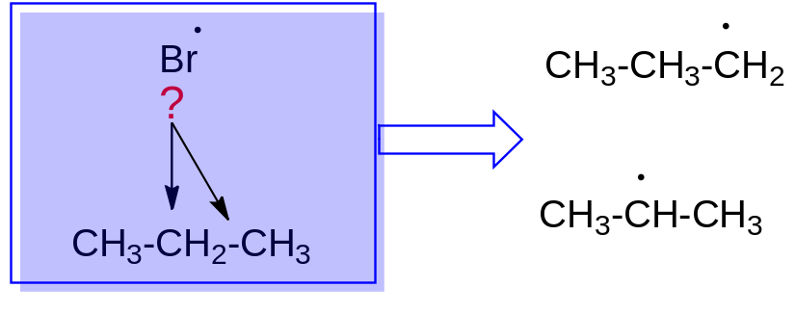
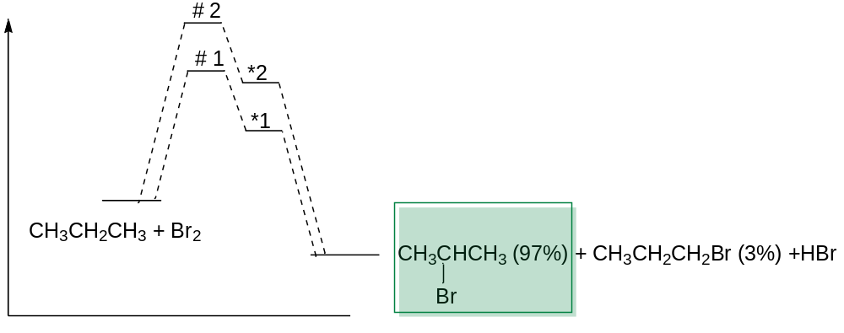
Позиционная селективность радикального замещения
Более устойчив, быстрее образуется,
больше концентрация, быстрее превращается в продукт

Slide 23
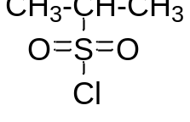
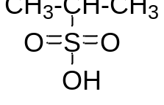
Другие реакции радикального замещения
алкан | реaгент | условия | продукт | реакция
пропан | HNO₃ разб. | 140⁰C, Р | 2-нитропропан | нитрование
пропан | SO₂, Cl₂ | hν | пропан-2-сульфонил хлорид | сульфохлорирование
пропан | SO₂, O₂ | hν | пропан-2-сульфоновая кислота | сульфоокисление

Slide 24
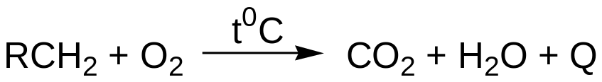
Окисление алканов (горение)
Алканы – ценное высококалорийное топливо
Радикальный процесс;
механизм реакции сложен, до конца полностью не установлен,
Антидeтонационные свойства топлива сильно зависят от структуры углеводородов бензиновой фракции нефти
Относительная антидетонационная способность топлива характеризуется октановым числом ОЧ):
н-гептан (ОЧ) = 0 (сильно детонирует)
изооктан (2,2,4-триметилпентан) ОЧ = 100.
Дегидрирование алканов
этан этен (этилен)

